Slide 1

ТЕХНОЛОГИЯ
ЗАЩИТЫ КУЗОВА АВТОМОБИЛЯ
DINITROL
Дорога в будущее!
АНКИКОР-ЦЕНТР ВЛАДИМИР

Slide 2

История появления профессиональных составов Dinitrol
Dinol AB – формально шведский, а фактически транснациональный химический концерн.
Объединил под своим началом Purmo (Германия) и Tuff-Kote Dinol (США).
Вошел в крупнейшую химико-технологическую корпорацию TOGO Group.
Первый шаг в создании профессиональной антикоррозионной защиты в 20 годы совершил хирург Свен Джонсон. Он нашел нитросоединения-вещества, способные защитить хирургический инструмент от коррозии за счет тончайшей ингибирующей пленки.
Он запатентовал способ защиты от коррозии в 25 странах.
В 1947 году начался серийный выпуск препарата, названного «Антикоррозионный материал «Динитрол»
Была разработана первая в антикоррозионном деле система обработки скрытых полостей, материал плюс технология обработки, ныне известная как ML-метод. Сейчас многие автопроизводители предусматривают технологические отверстия для ML-обработки
ООО «ЮВК» официальный дистрибьютор концернов DINOL GmbH и Equalizer®

Slide 3
В 1965 году была создана мощная дилерская сеть в Скандинавии и Голландии.
Вскоре DINOL распространил свое влияние на Европу.
Затем США, азиатский и тихоокеанский регион
Западные производители используют шведские препараты при сборке легковых и грузовых автомобилей, автобусов, прицепов и железнодорожных вагонов. Продукция попадает на конвейеры всего цвета мирового автомобилестроения.
92% всех выпускаемых в мире самолетов защищены от коррозии препаратами Dinitrol.
В 1973 году произошло знакомство советских специалистов самолетостроения с Dinitrol. С тех пор наши самолеты обрабатывают Dinitrol.
В 1998 году подписан контракт о статусе дистрибьютора компании "ЮВК" с немецким концерном DINOL GmbH, который является крупнейшим производителем клеящих, герметизирующих, антикоррозионных составов и напыляемая шумоизоляция, под маркой Dinitrol.

Slide 4
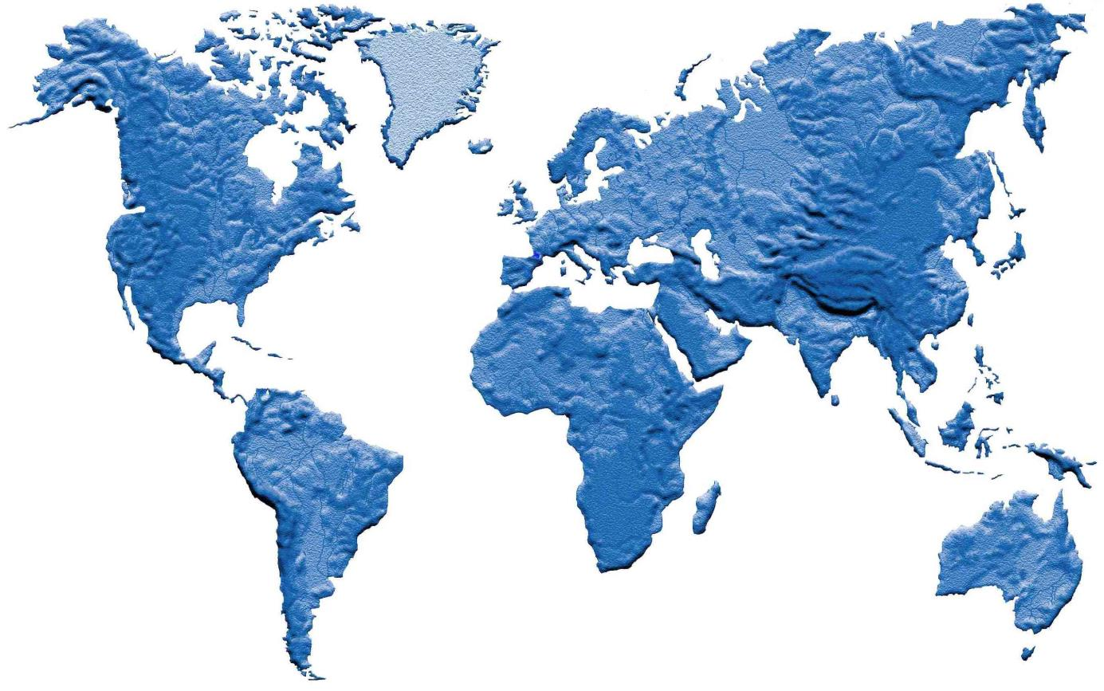
Составы Dinitrol одобрены ОЕМ
и широко применяются в мировой индустрии
HQ EFTEC Americas
Madison Heights / MI
HQ EFTEC Europe
Romanshorn / Switzerland
Russia
D PLAST-EFTEC RT
China
Changchun EFTEC
Sweden
EFTEC Engineering AB
Russia
D PLAST-EFTEC NN
Switzerland
EFTEC AG
South Korea
Buhmwoo Co. Ltd.
Germany
EFTEC GmbH
Farmington MI
AUTOTEK Sealants Inc.
Belgium
EFTEC N.V.
Czech Republic
D PLAST-EFTEC, a.s.
UK
EFTEC Ltd.
Japan
NITTOKU
Germany
EFTEC Engineering GmbH
Ukraine
ZAO PLASTOL
Taylor MI
EFTEC L.C.C
China
Shanghai EFTEC
France
EFTEC Sarl.
Dayton OH
EFTEC L.C.C
Taiwan
Tuffco Ltd.
Mexico
EFTEC Placosa
Spain
EFTEC SA
China
Nanhai EFTEC
Panama
EFTEC S.A.
Italy
Bonder
Malaysia
Simex SDN BHD
Venezuela
Plastidrica
Turkey
Chemetall
India
EFTEC Shroff Ltd.
Ecuador
Secapol
Thailand
EFTEC Co. Ltd.
HQ EFTEC Asia
Singapore
Brazil
EFTEC Ltda.
Indonesia
P.T. Tuffindo Raya
South Africa
Chemetall
Argentina
Plastilit
Australia
Orbseal Pty. Ltd.
®

Slide 5


























Промышленная линейка Dinitrol
Nizhny Novgorod
Gliwice
St-Petersburg
Moscow
Kamenka
Shushary
Uljanovsk
Warzsava
Mlada Boleslav
Kvasiny
Vrchlabi
Tychy
Izhevsk
D PLAST-EFTEC NN
Moscow
D PLAST-EFTEC RT
Elabuga
Kolin
Nošovice
Nab.Chelny
PLASTOL
Koprivnice
Togliatti
Bratislava
Eurocar
Taganrog
Novo Mesto
Bogdan
Zaporozhie
Esztergom
Cherkassy
Žilina
Pitesti
current potential

Slide 6
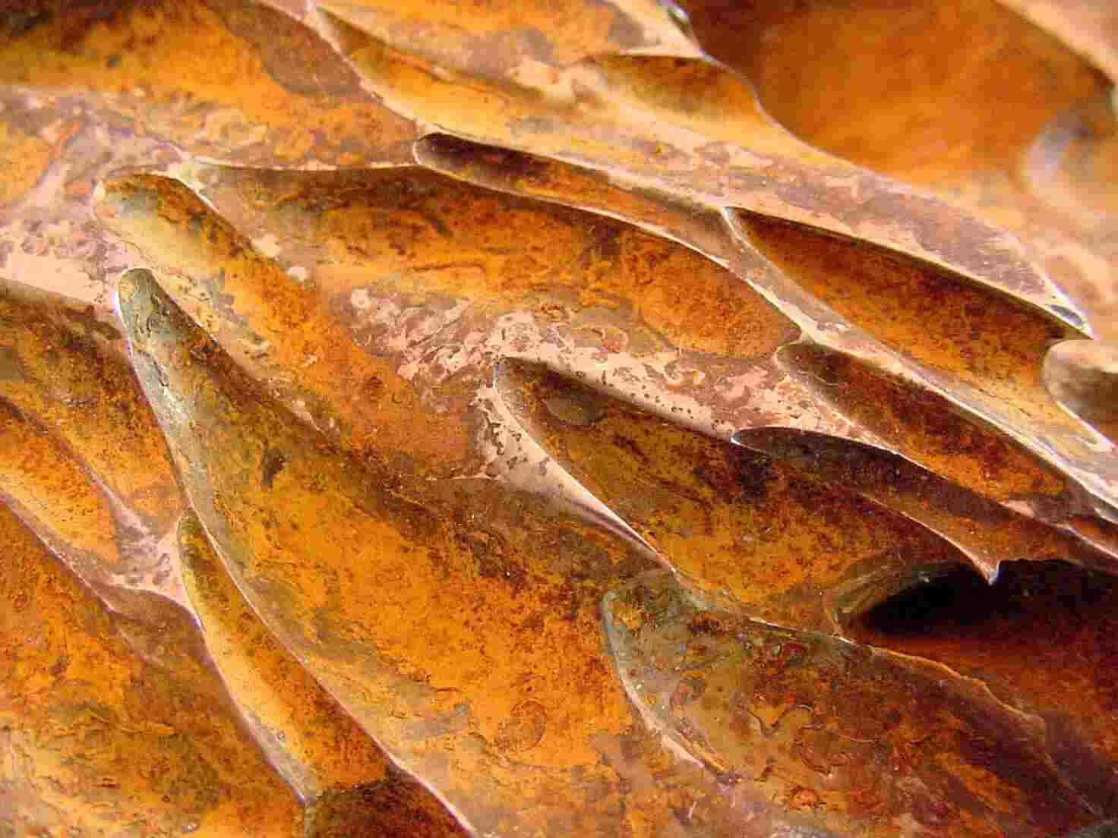
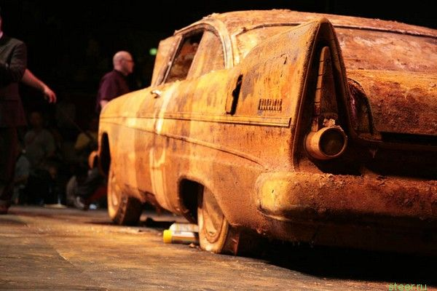
Коррозия
– самопроизвольное разрушение металлов и сплавов в результате химического или электрохимического взаимодействия их с окружающей средой.
Это окислительно-восстановительная реакция, при которой атомы металла превращаются в ионы. Чем активнее металл, тем он больше подвержен коррозии.

Slide 7
Виды коррозии применительно к автомобилю
Общая коррозия может выражаться в перфорации кузова и может снижать стоимость перепродажи автомобиля по причине косметического эффекта бурой ржи. Общая коррозия также наносит повреждения днищу и раме автомобиля, приводя к возможным перфорациям днища и ослаблению рамы.
Точечная коррозия появляется при контакте хлоридов и других химических веществ с металлом. Данные вещества могут стать причиной коррозийной реакции в локальном масштабе, проявляясь в различных малых, но потенциально глубоких углублениях. Точечная коррозия производит небольшие углубления, которые могут вызывать утечки радиатора и глушителя, а также трубы глушителя.
Гальваническая коррозия появляется между различными видами металлов, когда один из металлов более активен с электрохимической точки зрения и является коррозионным, а второй металл защищен коррозионным металлом.
Щелевая коррозия возникает при попадании жидкости в узкое пространство между двумя поверхностями, например между прокладкой и стальным брусом. Жидкость может накапливаться в узкой щели, проявляясь в быстрой коррозии щелевой зоны.
®

Slide 8
Факторы, влияющие на развитие коррозии
Окружающая среда
Перепады темп. 0°С
Влажность
(относ. %)
Природные явления
Проводимость электролита
Кислота (НР)
Предприятие
Город
Море
Деревня
Гараж/Улица
Ночь/День
Зима/Весна
Грязь
Дождь
Вредные выбросы с производств
Соль

Slide 9
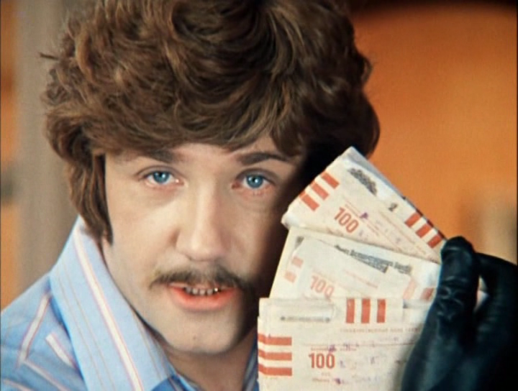
«Антикор» сбережет ваши деньги

Slide 10
Себестоимость коррозии в автомобильном секторе
Издержки потребителей, связанные с коррозией автомобилей оцениваются приблизительно в 23.4 миллиарда долларов в год. Данная сумма складывается из:
2,5 млрд. $
6,5 млрд. $
14,4 млрд. $
23,4 млрд. $
1. Стоимость антикоррозийного проектирования и материалов, добавленная стоимость новых автомобилей.
2. Стоимость кузовного ремонта и ремонта отдельных узлов и механизмов по причине коррозии.
3. Вредоносные косметические коррозийные эффекты снижают стоимость перепродажи автомобиля, что часто приводит к преждевременной замене автомобиля.
По данным организации Battelle-NBS (США) и
Транспортного Научно-Исследовательского Комитета (США)

Slide 11
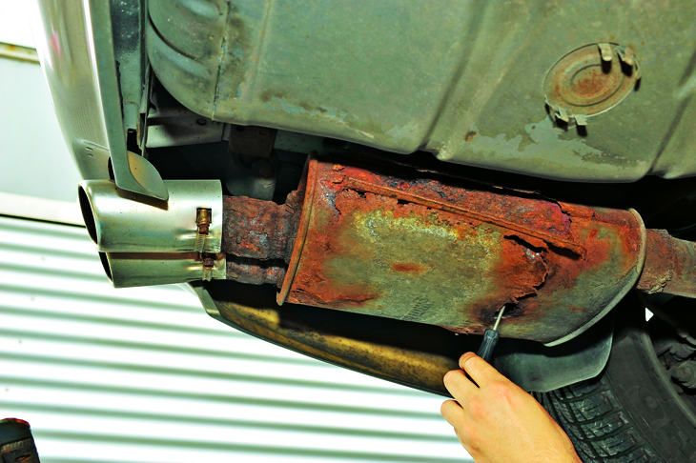
Ремонт и техническое обслуживание, требуемые в связи с коррозией
Расчеты показывают, что приблизительно 17.5 миллионов выхлопных систем заменяются ежегодно. Из данного количества, по расчетным данным, 80 процентов ремонтов (14 миллионов выхлопных систем) меняются по причине коррозии.
50 процентов или 2 миллиона радиаторов заменяются по причине коррозии.
Эксперты в области автомобильной электроники указывают, что практически все сбои электроники в автомобилях происходят по причине коррозии.
,®

Slide 12
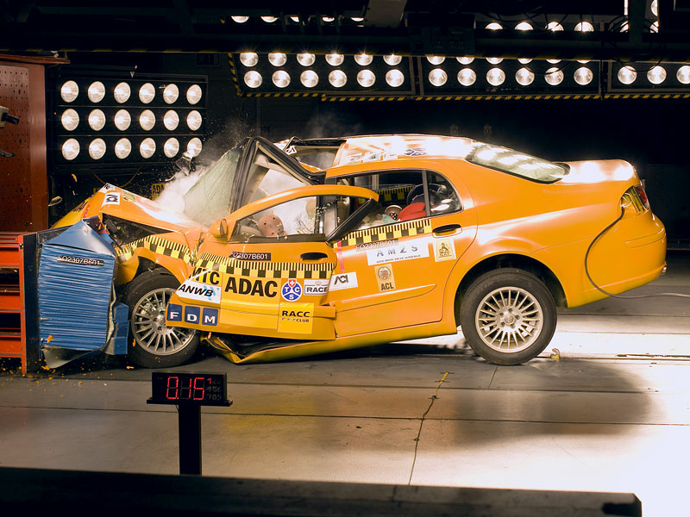
Влияние коррозии на безопасность эксплуатации ТС
В связи с коррозией нарушается прочность рам и кузовных деталей ТС в местах сварных швов и механических креплений. Согласно данным IIHS (Американский страховой институт дорожной безопасности) – результаты краш-тестов автомобилей не прошедших антикоррозийную обработку через 3-5 лет снижаются вдвое.
,

Slide 13
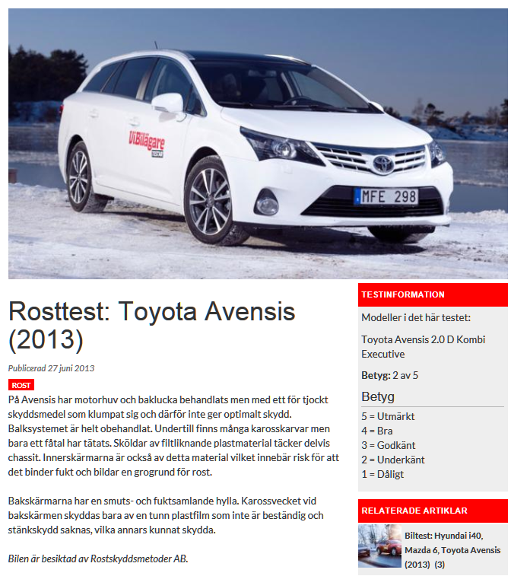
Влияние коррозии на безопасность эксплуатации ТС
Тесты на уровень заводской антикоррозийной обработки автомобилей различных брендов ежегодно проводятся независимым Шведским изданием «Vi Bilagare», который тесно сотрудничает с Corrosion and Metall Research Institute (Шведский Государственный Институт Металла и Коррозии)
http://www.vibilagare.se/test/rost/Toyota?make=261&model=
,

Slide 14

Подводя итог …
Коррозия была и остается проблемой для автомобилей. Основная причина поломок электротехнических и других компонентов - коррозия.
Мнение в том, что с коррозией ничего нельзя сделать ошибочно.
Издержки связанные с коррозией велики на этапе пользования автомобилем и влияют на стоимость авто на вторичном рынке. В то же время своевременная антикоррозийная защита обеспечит потенциальную экономию.
Не вся коррозия на автомобиле вызывает «красную ржавчину». Кроме потери внешнего вида ЛКП существуют более опасные последствия коррозии, например потеря жесткости конструкции транспортного средства, в т.ч. на сварных швах и местах крепления деталей.
Небольшие расходы на предотвращение коррозии могут обеспечить высокую эффективность затрат.
,

Slide 15
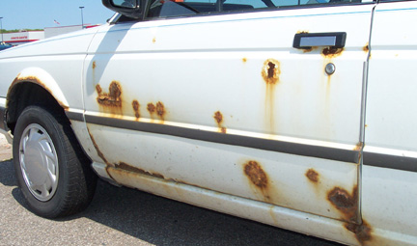
Заблуждения о гарантии
Гарантия на кузов автомобиля до появления первой сквозной коррозии является одним из основных показателей.
Зачем же говорить о том, что не актуально?
Честная гарантия
от признаков коррозии, а не от сквозных дыр*
*см. любую сервисную книжку
,

Slide 16
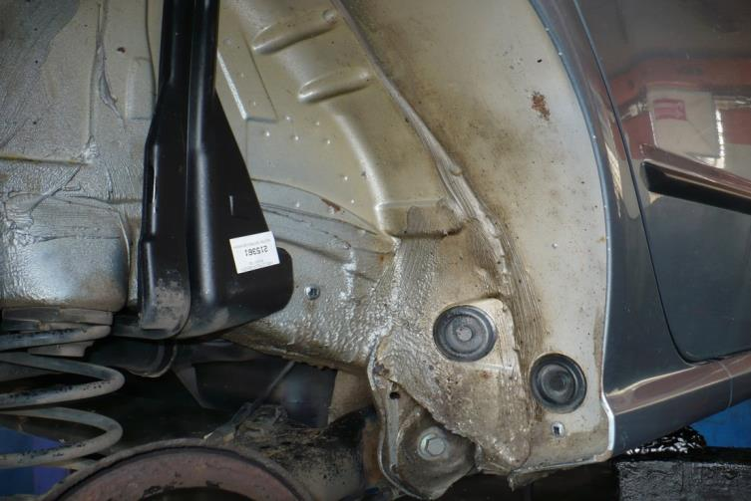
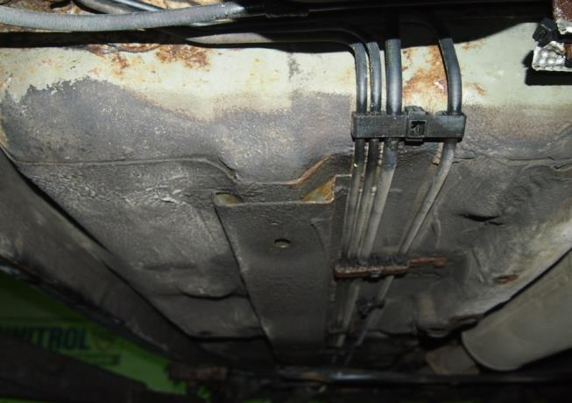
Заблуждения о гарантии
1.«Иномарки не ржавеют»
Шведский Институт Металла и Коррозии раз в три-четыре года организуют изучение коррозионных поражений автомобильных кузовов популярных в Европе марок и моделей.
Институт доказывает - кузов поражен коррозией. И рекомендует регулярную антикоррозионную обработку всем машинам без исключения.
Стоит учитывать что Европейские автомобили эксплуатируются в более благоприятных условиях.
,

Slide 17
Заблуждения о гарантии
2. «Гарантия на кузов от коррозионного поражения»
Гарантия дается на «перфорированную ржавчину». То есть на срок до появления сквозных дыр.
В «сервисных книжках» популярных в России марок прописаны невыполнимые условия для сохранения даже такой гарантии.
Например гарантия не распространяется на:
- «…повреждения или коррозии кузова, возникшие в результате воздействия каких-либо внешних факторов, включая: сколы и царапины от камней, воздействие соли, сока и почек деревьев, птичьего помета, града, кислотных дождей, стихийных бедствий»
«…полировки, чистки»
При этом должен проводиться осмотр кузова в сервисных центрах официальных Дилеров и « Для сохранения права на Антикоррозионную Гарантию кузова и лакокрасочного покрытия, Владелец автомобиля в течение месяца после осмотра, во время которого он был уведомлен о необходимости устранения дефектов лакокрасочного покрытия кузова, обязан обратиться к специалистам кузовного ремонта официального Дилера для проведения за свой счет ремонта»
,

Slide 18

Почему необходима антикоррозийная защита
Исследования Шведского института коррозии.
25 лет проводят постоянное изучение проблемы коррозии автомобилей. Исследования финансируются и автомобильной промышленностью.
,

Slide 19
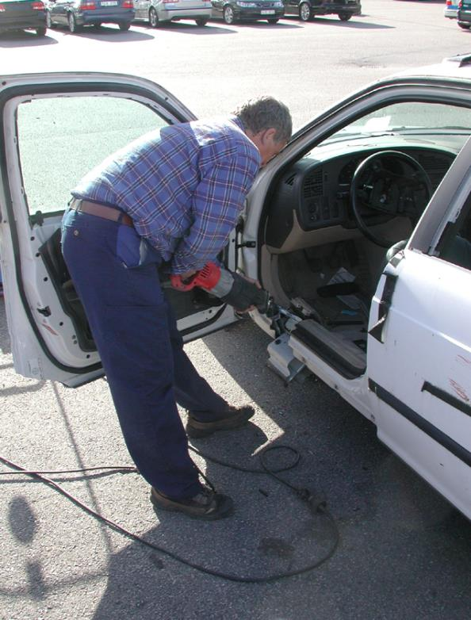
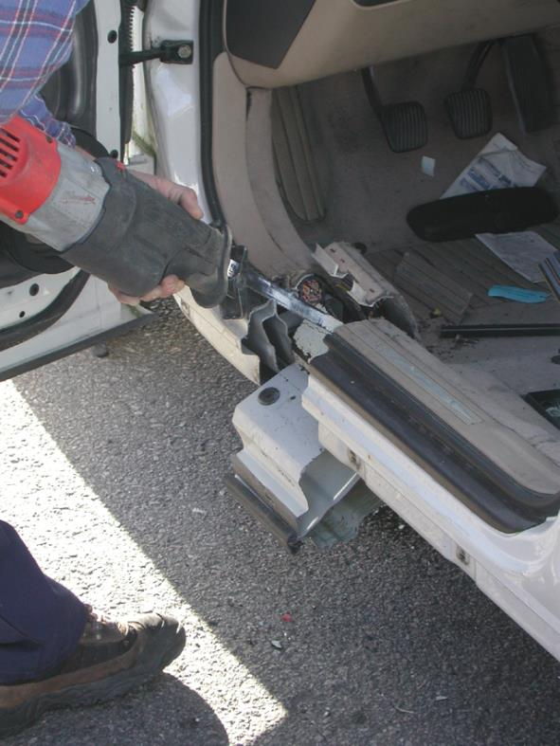
Почему необходима антикоррозийная защита
,

Slide 20
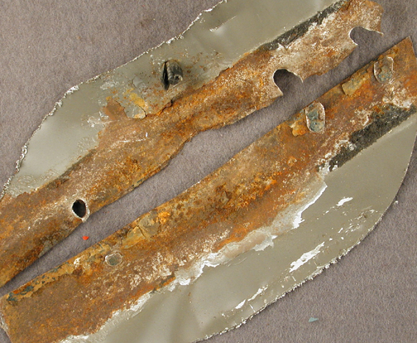
Почему необходима антикоррозийная защита
,

Slide 21
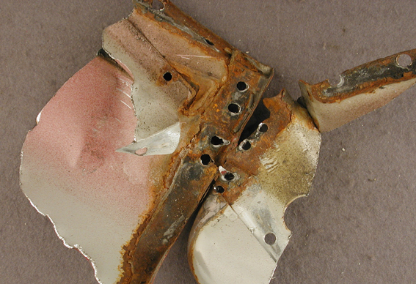
Почему необходима антикоррозийная защита
,

Slide 22
Выводы и рекомендации специалистов Шведского института металла и коррозии
Все без исключения современные автомобили подвергаются коррозии.
Уже на 1 году эксплуатации появляются первые признаки начавшейся коррозии.
Скорость коррозии для разных производителей и отдельных частей кузова значительно отличается.
Дополнительная антикоррозионная обработка является эффективным способом повышения коррозионной стойкости эксплуатируемого автомобиля.
Для автомобилей с наиболее низкой стойкостью к коррозии дополнительную отработку рекомендуется проводить как можно быстрее, для средне стойких – после 2-3 лет эксплуатации, для наиболее стойких – сразу после окончания заводской гарантии.
Качественная дополнительная антикоррозионная обработка автомобиля значительно продлевает срок эксплуатации и увеличивает его остаточную стоимость.
По данным Corrosion and Metall Research Institute (KIMAB). www.kimab.com
,

Slide 23
Что определяет коррозионную стойкость автомобиля
I. Процесс конструирования:
- кол-во контактов разных металлов, щелей, напряжений, плохого дренажа и мест, где могут накапливаться соль и грязь;
- выбор материалов (коррозионно стойкие, Al, пластмасс);
- выбор отделочных материалов, красок и уплотнителей.
II. Процесс производства-изготовления:
- качество производства может погубить задумки конструктора;
качество сварки – избежание щелей;
- предварительная отделка - обеспечивает хорошую адгезию отделочного материала и окончательного покрытия;
- наличие и степень применения антикоррозионных покрытий и уплотнителей.
III. Условия эксплуатации автомобиля:
- географические, климатические условия;
- применение солевых смесей и растворов для ухода за дорогами зимой;
- состояние покрытия дорог – щебень, гравий, вибрация, грязь;
- культура содержания автомобиля - мытьё, применение автокосметики, уход и т.д.. (кислотные шампуни на мойках)
Вывод: Конечный потребитель имеет возможность повлиять на коррозионную стойкость своего авто лишь на этапе его эксплуатации.
,

Slide 24
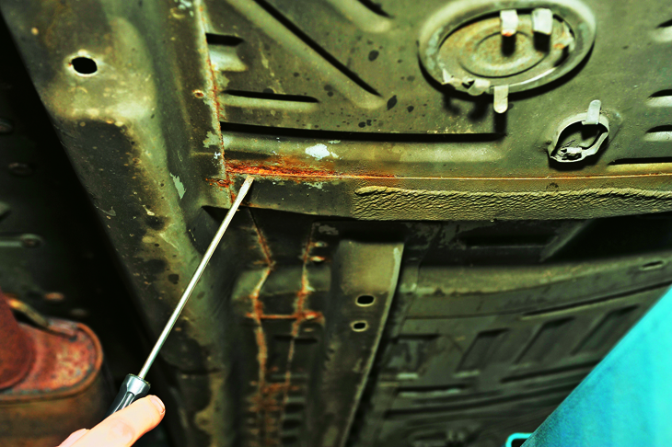
Способы защиты от коррозии
Нанесение защитных покрытий (лаки, краски, эмали);
Покрытие другим металлом (позолота, серебрение, хромирование, цинкование);
Создание и использование антикоррозионных составов

Slide 25
Основной состав антикоррозийных веществ
Ингибитор
(химический) – его целью является остановка процесса коррозии. Имеет высокое сродство с защищаемым материалом. Молекулы ингибитора покрывают металлическую поверхность, создавая мономолекулярный слой, а также формируя водонепроницаемую границу, и способствуют приклеиванию пленки к субстрату.
Пленкообразующий элемент
(механический) – создает барьер на металлической поверхности и обеспечивает механическую защиту. Пленкообразующие элементы могут формировать масляную, парафиновую или твердую пленку.
Специальные химические вещества –осушающие и взаимодействующие с поверхностью вещества
,

Slide 26
Сухой остаток
- % вещества, оставшегося после высыхания материала (улетучивается растворитель), от сухого остатка зависит толщина покрытия (степень защиты).
При одинаковом объеме тары масса полезного вещества разная.
,

Slide 27
Вопросы проницаемости
Недостаточное количество нанесенного продукта
Через некоторое время после
нанесения
Результат
,

Slide 28
Вопросы проницаемости
Достаточное количество нанесенного продукта
Через некоторое время после
нанесения
Результат
При обработке щелей и нахлестов наносите достаточное количество продуктов для полного проникновения И покрытия!
,

Slide 29
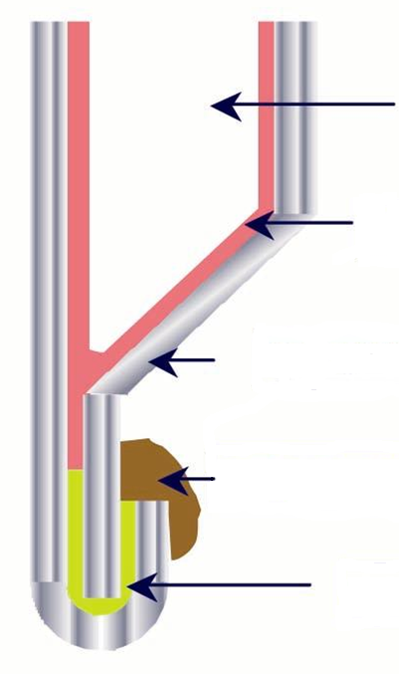
Почему необходимы воски для скрытых полостей
Жесть с гальваническим покрытием и без него, с грунтом нанесенном в электрополе.
Воск в скрытых полостях защищает места, необработанные грунтом или где грунт повреждён во время сборки:
острые кромки
фланцевые соединение
рёбра, загибы, соединения внахлёст
Дополнительно: Воск повышает коррозионную стойкость внутренних поверхностей в дверях, порогах, лонжеронах, рамах, стойках.
Герметизация по кромке шва
Скрытые полости
Воск для скрытых полостей
Гальванизированная сталь
Уплотнитель на кромке
Клей
,

Slide 30
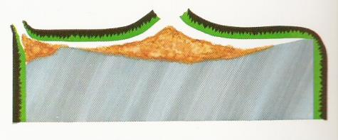
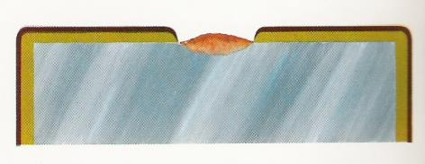
Сравнение воска и краски
Защита поверхности краской
Защита поверхности воском
  Более тонкое покрытие краев
  Покрытие не герметично
  Небольшое механическое повреждение вызывает большое повреждение из-за образования ржавчины под слоем краски
  Равномерное покрытие всех геометрических форм обрабатываемой части
  Более мягкое покрытие
  Механическое повреждение вызывает только локальное воздействие ржавчины, ржавчина под слоем воска отсутствует
  Дешевое восстановление покрытия
,

Slide 31
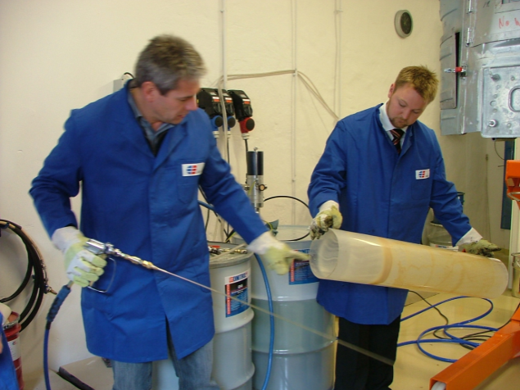
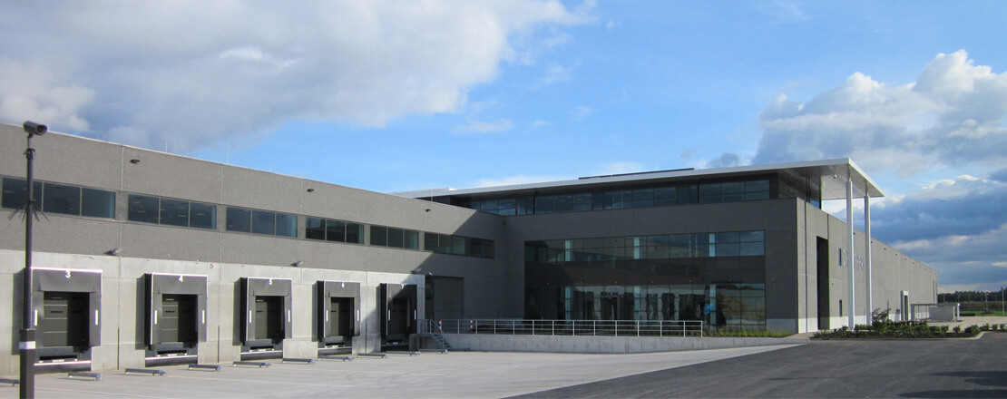
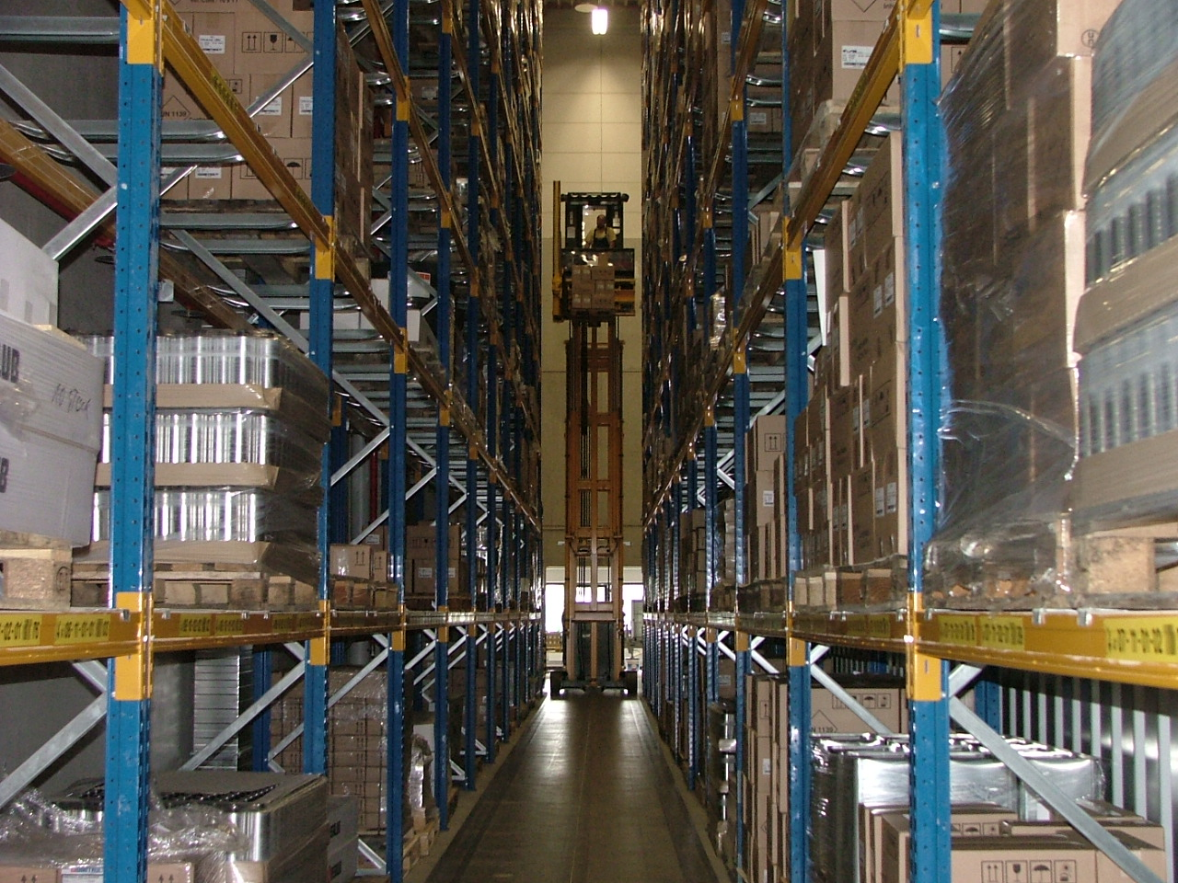
Лучшая в мире защита от коррозии
Постоянные разработки и новейшие технологические решения выводят составы DINITROL на первое место среди аналогов.
Продукты под торговой маркой Dinitrol производятся из высококачественного сырья на самых современных и высокотехнологичных заводах в Германии, Англии, Швейцарии и Голландии.
Продукты DINITROL®, сертифицированы по ISO 9001, ISO 14001 и в автомобильной промышленности ISO / TS 16949
,

Slide 32
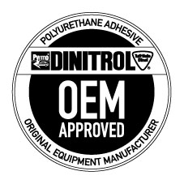
Покрывает весь диапазон
требований производителей
современных автомобилей (OEM Approved)
Авто производитель не может одобрить продукт, не проведя самые полные его испытания и не проверив его качественные характеристики на соответствие самым жестким стандартам. Затем его одобрение отражается в конструкторской документации производителя ТС. Соответствие требованиям автопроизводителей свидетельствуют о том, что DINITROL идеальный партнер для любого автодилера и авто мастерской.
,

Slide 33
Характеристика основных материалов
Составы для скрытых и труднодоступных полостей | Материал | Тип пленки |  |  | Цвет | Пенетрация (мм) | Плотность (кг/м3) | Стойкость к солевому туману (100 часов ~ 1 год эксплуатации) | Толщина сухой пленки(µm –микрон) | Содержание сухого вещества (%)
 |  | масляная | жировая | восковая
 | ML | х | х |  | коричневый | 70 | 850 | 96 | 10 | 46
 | 1000 |  |  | х | прозрачный | 30 | 830 | 500 | 40 | 50
 | Penetrant LT |  | х |  | бежевый | 30 | 860 | 1000 | 60 | 52
 | 3641/А-80 |  |  | х | желтый | 60 | 1060 | 500 | 50 | 80
 | 3642 W |  |  | х | Св. коричнев. | 30 | 850 | 600-1000 | 100-150 | 51
 | 3650 |  | х |  | бежевый | 30 | 820 | 240 | 30 | 35
http://www.dinol.com/
,

Slide 34
Характеристика основных материалов
 | Материал | Тип пленки |  |  | Цвет | Плотность (кг/м3) | Стойкость к солев ому туману (100 часов ~ 1 год эксплуатации) | Толщина сухой пленки(µm –микрон) | Содержание сухого вещества (%)
 |  | масляная | жировая | восковая
Составы для днища и арок колес | 482 |  |  | х | черный | 1090 | 1500 | 300-1000 | 62
 | 4941 |  |  | х | черный | 1100 | 1500 | 300-500 | 65
 | 4942 |  |  | х | коричневый | 1110 | 1500 | 300-500 | 66
 | CAR |  |  | х | черный | 1120 | 1500 | 300-500 | 68
 | METALLIC |  |  | х | коричневый | 1100 | 1500 | 300-500 | 66
 | 620-85 GOLD |  |  | х | коричневый | 1220 | 2000 | 300-600 | 85
 | 479 | Синтетическая резина |  |  | черный | 1280 | 1800 | 1000-2500 | 74
,

Slide 35
Отличительные черты DINITROL антикоррозионных материалов:
высокий сухой остаток – от 40% до 85%;
наличие экологически чистых материалов на водной основе;
низкое содержание летучих углеводородов в растворе (< 1%) (одобрено OEM);
высокая коррозионная стойкость (до 2 500 часов в солевом тумане);
высокая абразивная стойкость;
широкая термостойкость покрытий (от –30⁰С до +800⁰С);
высокие технологические показатели:
    - отличная распыляемость – как воздушным, так и безвоздушным способами;
    - высокая тиксотропность;
    - термостойкость (до +130⁰С);
    - покрываемость (с одним литром от 2 м² до 20 м²);
    - безвредность к окружающей среде и человеку;
    - совместимость с ЛКП, и всеми другими материалами.
,

Slide 36
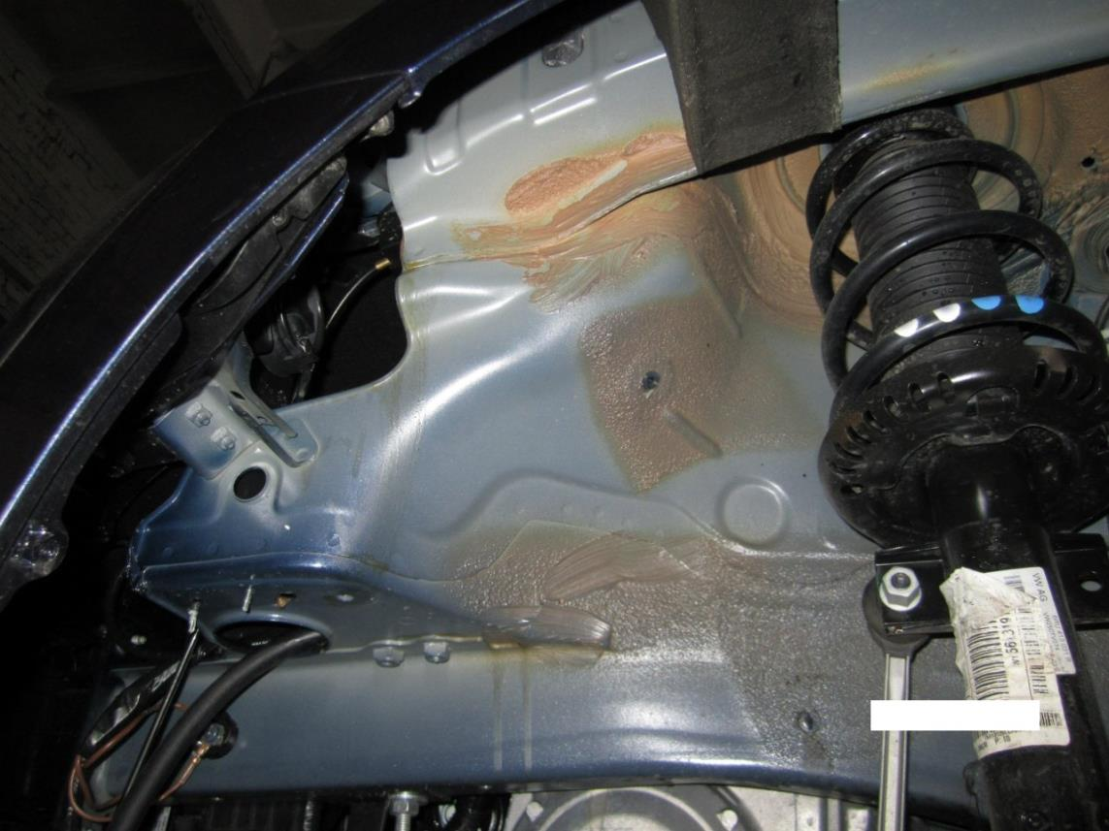
Скудная заводская защита
Арка нового автомобиля
,

Slide 37
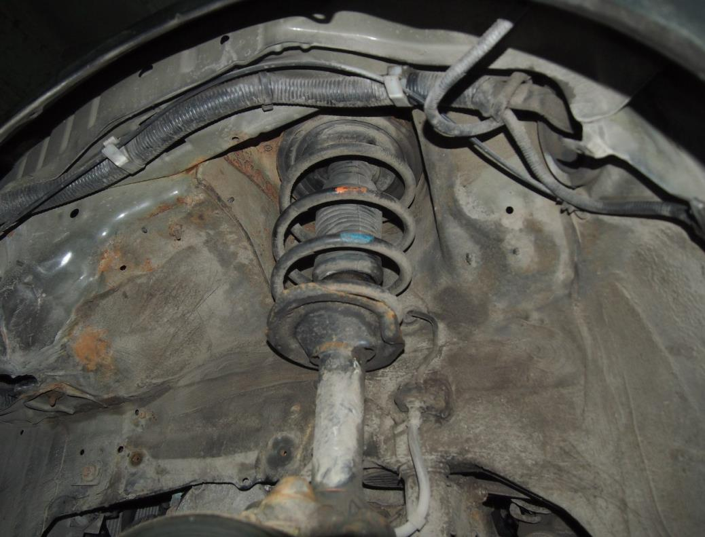
Через некоторое время
Арка автомобиля через 2 года эксплуатаций
,

Slide 38
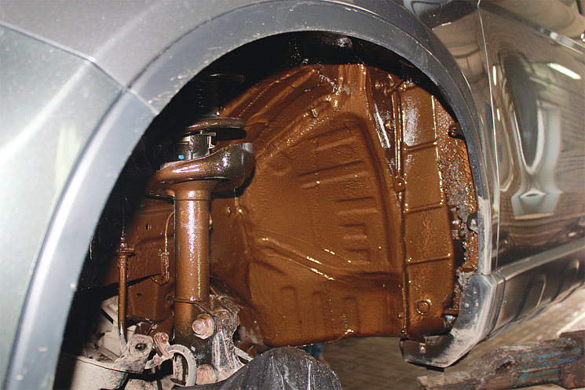
Обработанная арка по технологии
Арка обработана Dinitrol ML
,

Slide 39
Характеристика материалов спец. назначения
 | Материал | Тип пленки | Цвет | Плотность (кг/м3) | Стойкость к солев ому туману (100 часов ~ 1 год эксплуатации) | Толщина сухой пленки(µm –микрон) | Содержание сухого вещества (%)
Антигравийные составы | 440 | Синтетическая резина, пластик | серый | 1280 | 500 | 500-2000 | 58
 | 445 |  | черный | 1170 | 500 | 500-2000 | 58
 | 441 |  | белый | 1180 | 500 | 500-2000
 | 442 |  | Серый, черный | 1190 | 500 | 500-2000 | 55
 | 447 | Синтетическая резина, цинк | Серый, черный | 1000 | 500 | 500-2000 | 50
 | 448 | Водная дисперсия пластика, синтетические смолы | Серый, черный | 1470 | 500 | 500-2000 | 60
 | 958 |  | черный | 1300 |  | 200-300 | 63
Шумоизоляционные составы | 479 | Синтетическая резина | черный | 1280 | 1800 | 1000-2500 | 74
 | IQ 957 | Водная дисперсия пластика, синтетические смолы | черный | 1250 |  | 1000-5000 | 79
,

Slide 40
Характеристика материалов спец. назначения
 | Материал | Тип пленки | Цвет | Плотность (кг/м3) | Стойкость к солев ому туману (100 часов ~ 1 год эксплуатации) | Толщина сухой пленки(µm –микрон) | Содержание сухого вещества (%)
Специализированные продукты | 4010 | Высокотемпературный антикор, консервант | бежевый | 890 | 240 | 40 | 47
 | 964 |  | прозрачный | 1018 | 250 | 30 | 47
 | 485 Korrotec | Консервант | Прозрачный белый | 810 | 500 | 50 | 50
 | 77В | Консервант | Прозрачный коричневый | 860 | 500 | 50 | 55
 | 81 | Консервант | Прозрачный |  | 1000 | 50 | 50
 | RC 800 | Преобразователь ржавчины на водной основе | Белый | 1200 |  |  | 61
 | Autocleaner 7225 | Очиститель восковых масляных загрязнений без воздействия на ЛКП, РТИ и хромированные детали
 | 352 Vaseline | Смазка для петель, цепей
 | 713 IQ | Антикор-консервант для легкосплавных металлов
 | MS-40 | Смазка, «жидкий ключ»
 | L 142 | Консервант для защиты ЛКП от УФ
 | 25 B | Антикор консервант, смазывающая охлаждающая жидкость
 | 39 | Консервант для запасных частей и деталей
 | 40 | Консервант для внутренних поверхностей двигателей, насосов, коробок передач от коррозии
 | Wiregrease | Антикоррозийная смазка консервант пленка (коричневая)
 | Paste | Антикоррозийная смазка консервант (красная)
 | 8050 | Высокотемпературная краска до +800С
,

Slide 41

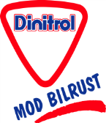


Færøerne
Данные по антикор
обработке DINITROL в Дании
Skagen
Hjørring
Fjerristlev
Dronninglund
Ålborg
Thisted
Кол-во станций 67
Кол-во обработанных авто 80.000
Среднее кол-во авто на станцию 200
Средняя цена за обработку 750 €
Års
Støvring
Hadsund
Hobro
Lemvig
Skive
Viborg
Randers
Kolind
Holstebro
Ulstrup
Hadsten
Kjellerup
Herning
Ikast
Silkeborg
Risskov
Århus x 2
Frederiksværk
Hvide Sande
Knudlund
Åbyhøj
Humlebæk
Hørning
Fårevejle
Frederikssund
Birkerød
Gentofte
Ballerup
Glostrup
Rødovre
Hvidovre
Valby
Kastrup
Ishøj
Jelling
Horsens
Holbæk
Vejle
Roskilde
Fredericia
Ubby
Esbjerg
Kolding x 2
Aarup
Odense
Nyborg
Haslev
Vojens
Ringe
Svendborg
Vordingborg
Tønder
Sønderborg
Bornholm
Nakskov
Sakskøbing
Nykøbing F
Rønne
,

Slide 42
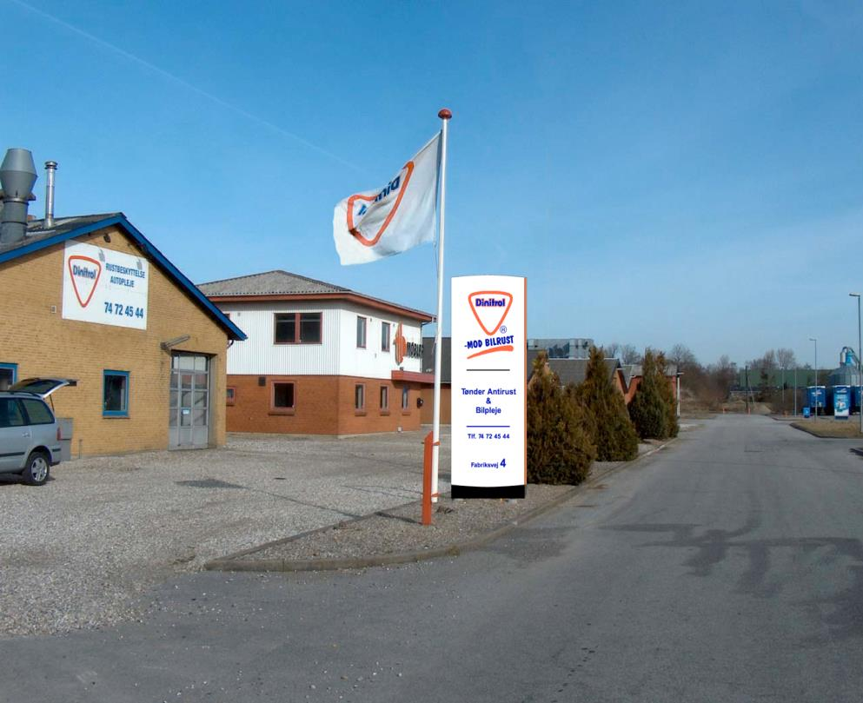
Центр антикоррозионной обработки в Копенгагене (Дания)
,

Slide 43
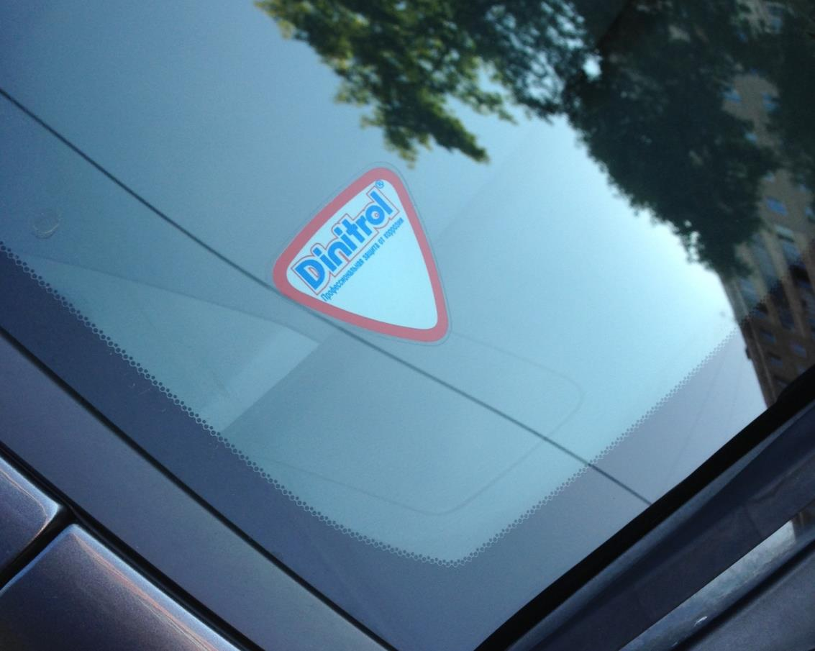
Автомобиль защищен от коррозии
,

Slide 44

Полезные ссылки
www.dinol.com – официальный сайт DINOL
www.dinitrol.ru – официальный сайт ЮВК
www.kimab.com, www.corr-institute.se/ICP-Materials/web/page.aspx?sid=3293 – Шведский королевский институт металла и коррозии
www.institut-corrosion.fr – Французский институт коррозии
www.vibilagare.se – Шведский журнал, проводящий независимые исследования
www.abs-magazine.ru – журнал АБС-Авто, полезные статьи Натальи Буцкой и Юрия Буцкого
Приложения для мобильных устройств
,

